Slide 1
نظم تشغيل حاسب المحاضرة الخامسة : اضافة وازلة مكونات ويندوز
دكتور : اسامة حسام الدين

Slide 2
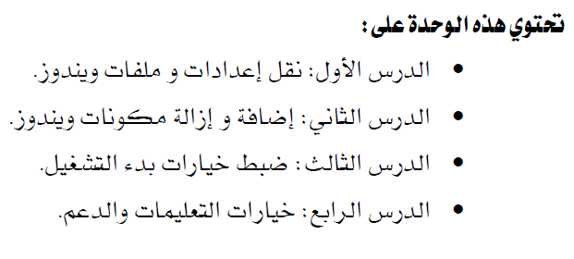
الوحدة الثالثة : تكوين نظام التشغيل

Slide 3


Slide 4
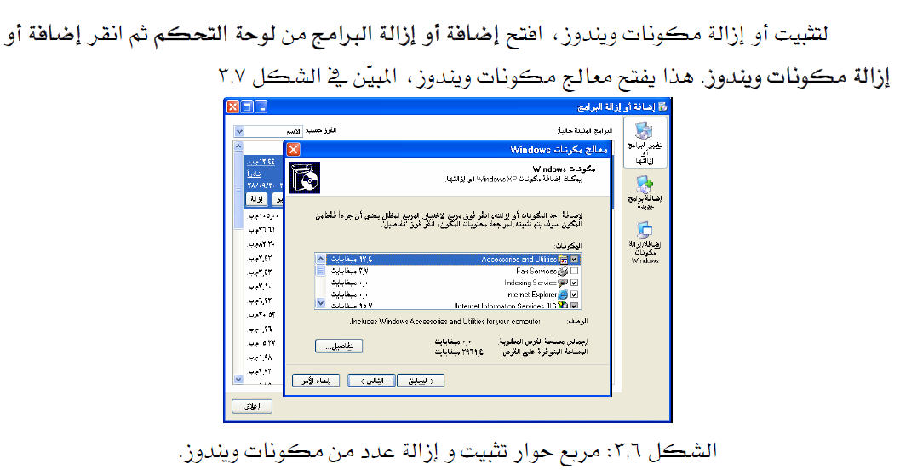

Slide 5


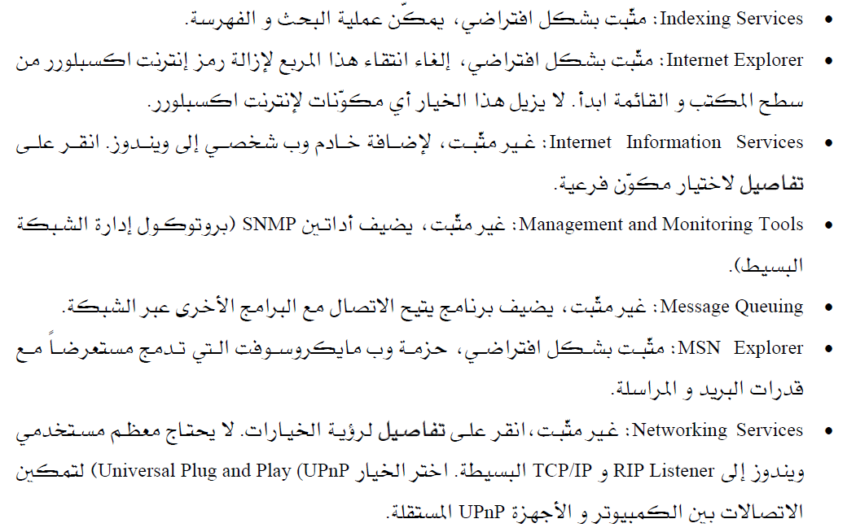

Slide 6

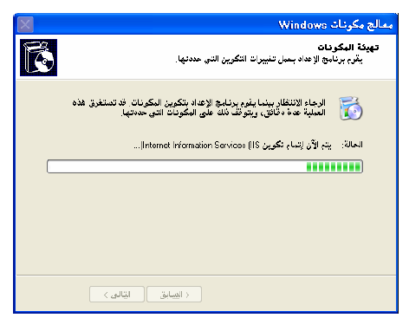
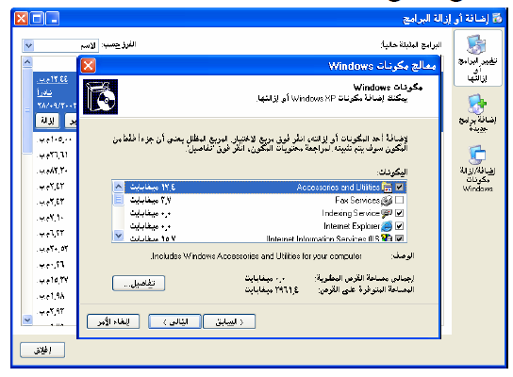

Slide 7



Slide 8




Slide 9
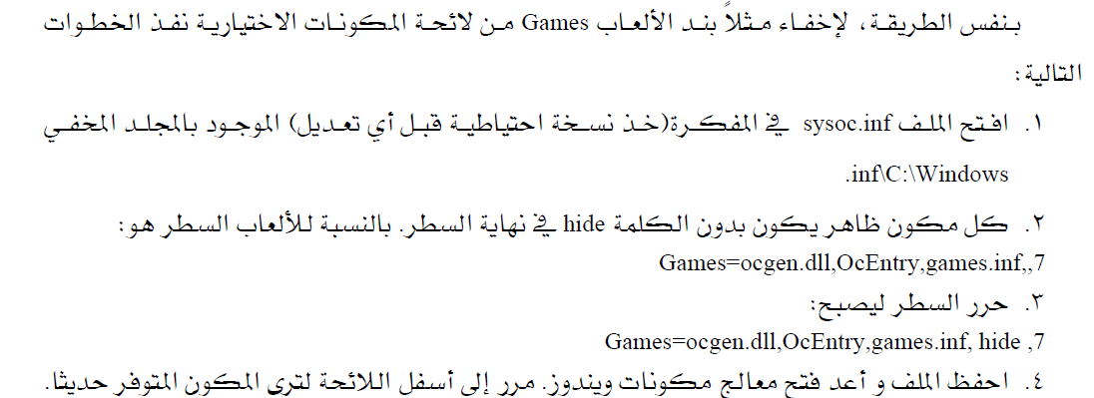

Slide 10


Slide 11



Slide 12



Slide 13




Slide 14


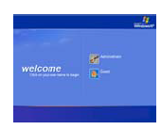

Slide 15
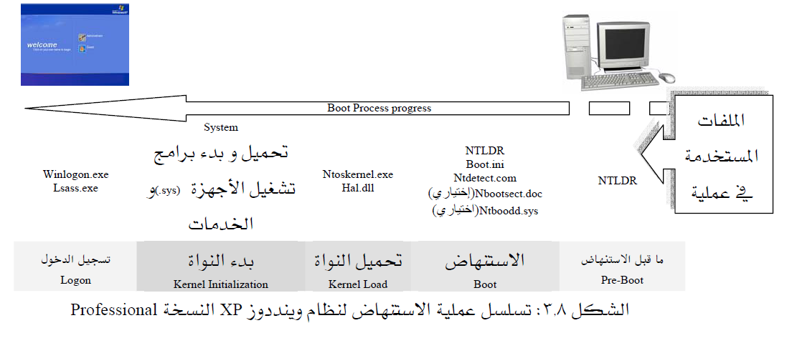

Slide 16

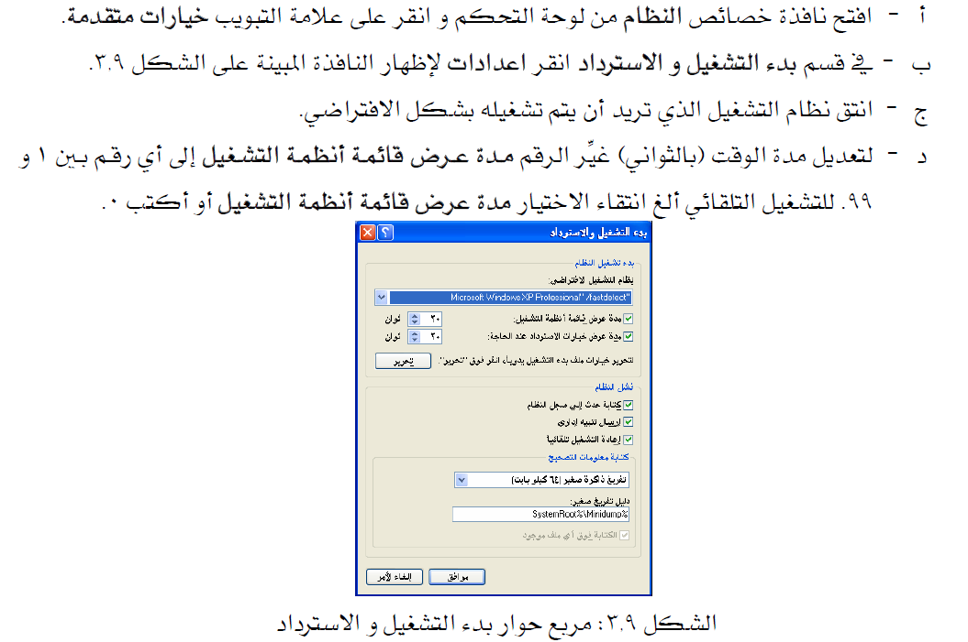

Slide 17


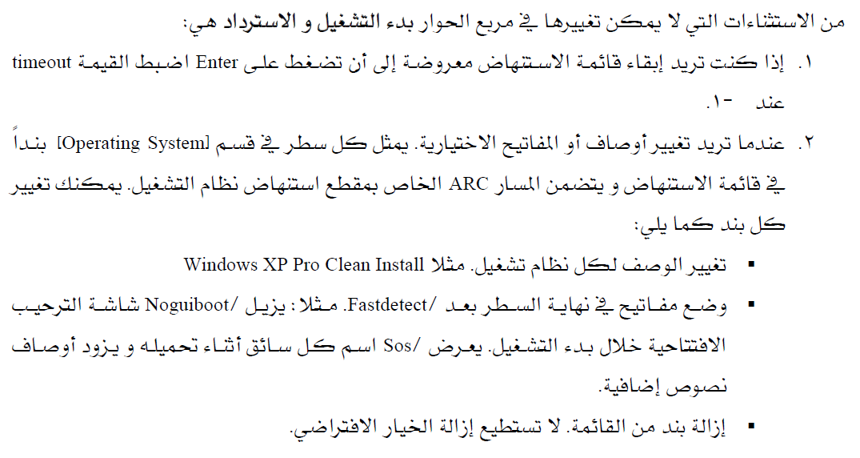

Slide 18
الواجب
التمارين صفحة 46 وصفحة 47

Slide 19
العملي

